Slide 1
Презентация на тему:
«ПРОФЕССИИ
МОЕЙ СЕМЬИ» выполнила Якимчук София
5лет группа 8
2026 год

Slide 2

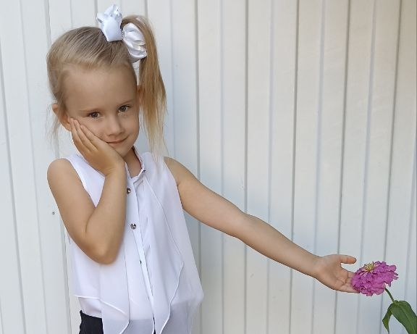
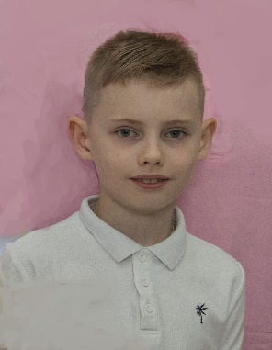
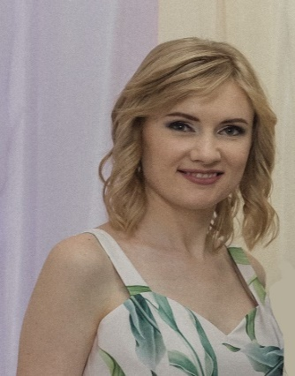
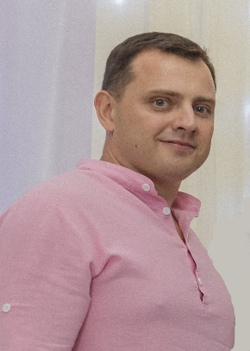
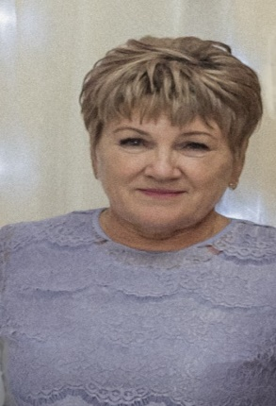
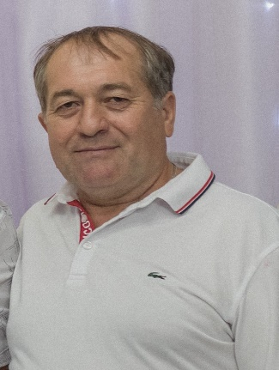
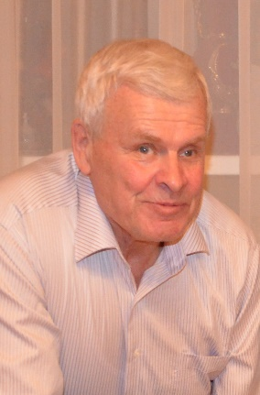
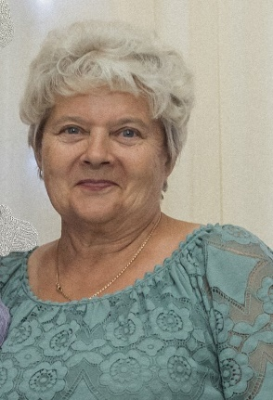
Якимчук София
и
ее брат Андрей
Мама Юля
Папа Олег
Бабушка Оля и дедушка Сережа Молодцевы
Дедушка Петя и бабушка Люба
Якимчук

Slide 3
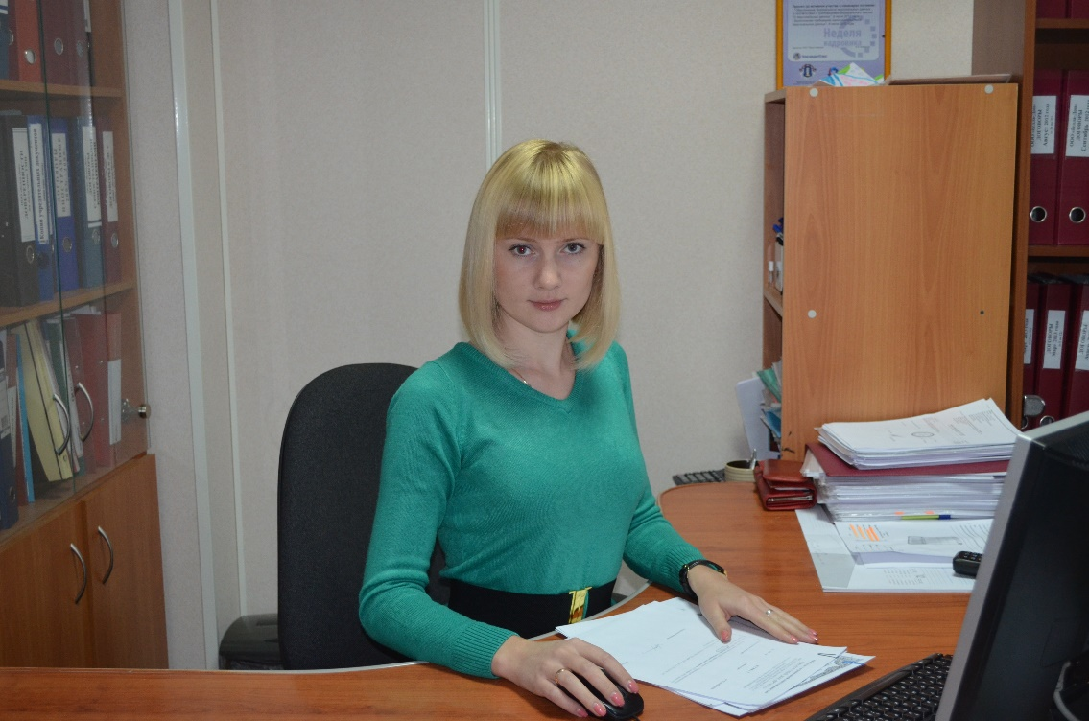
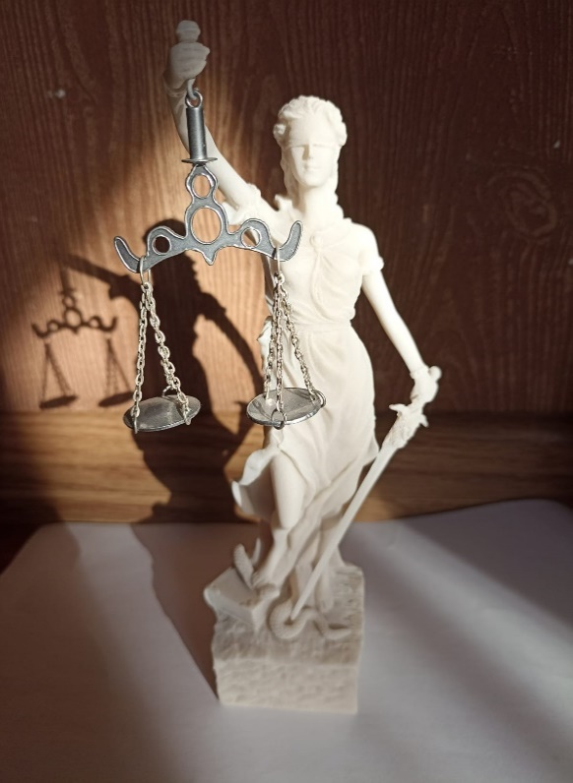
Моя мама юрист. Она знает законы, защищает права людей и организаций, готовит документы и договоры

Slide 4

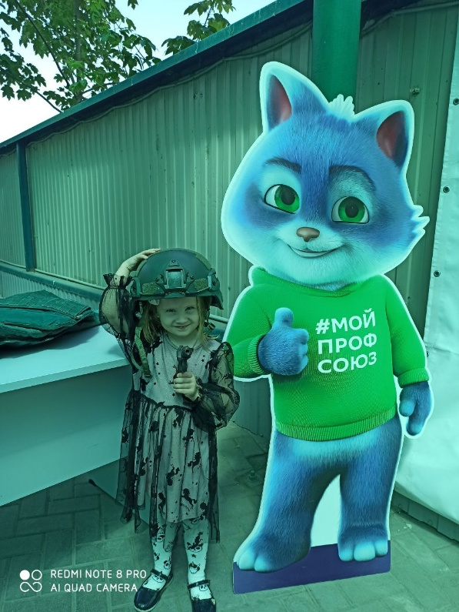
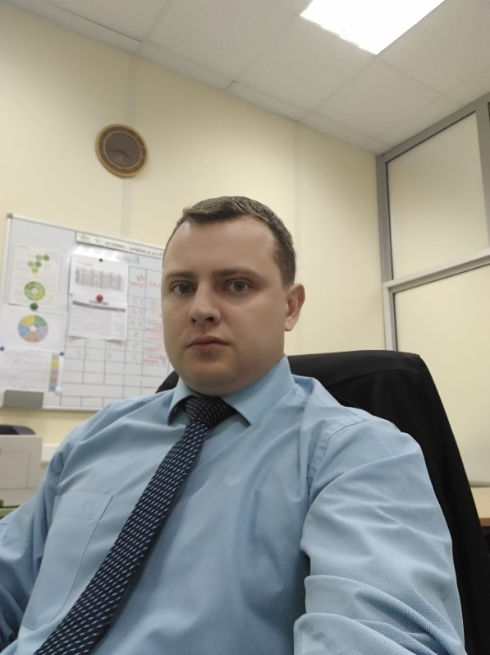
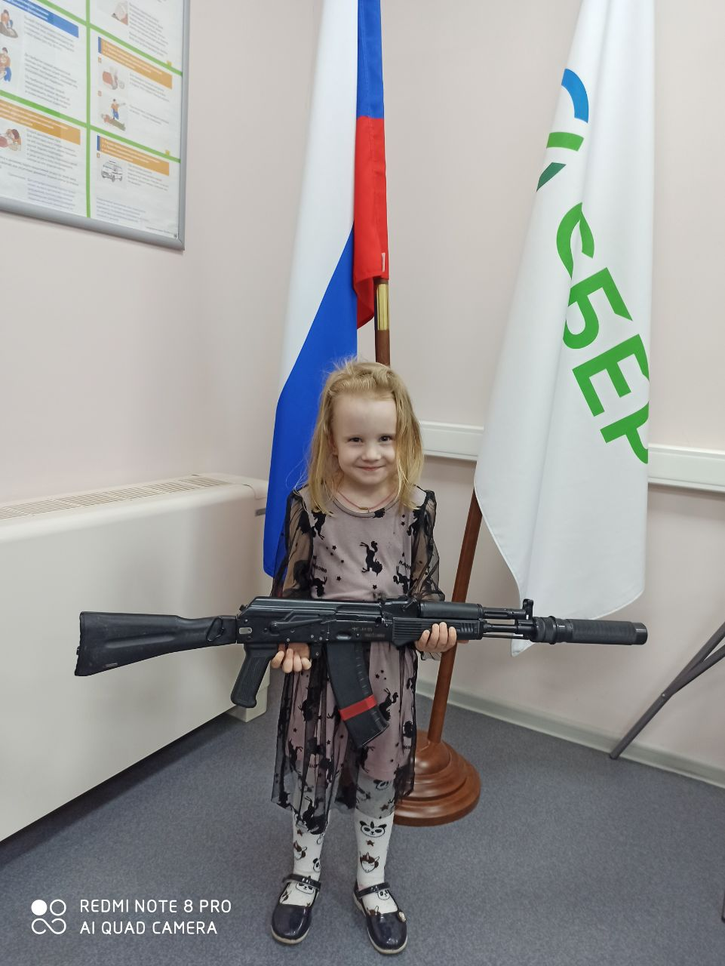
Мой папа специалист по организации работы инкассаторов.
Он контролирует работу инкассаторов Сбербанка.
Инкассаторы перевозят наличные деньги в банк

Slide 5
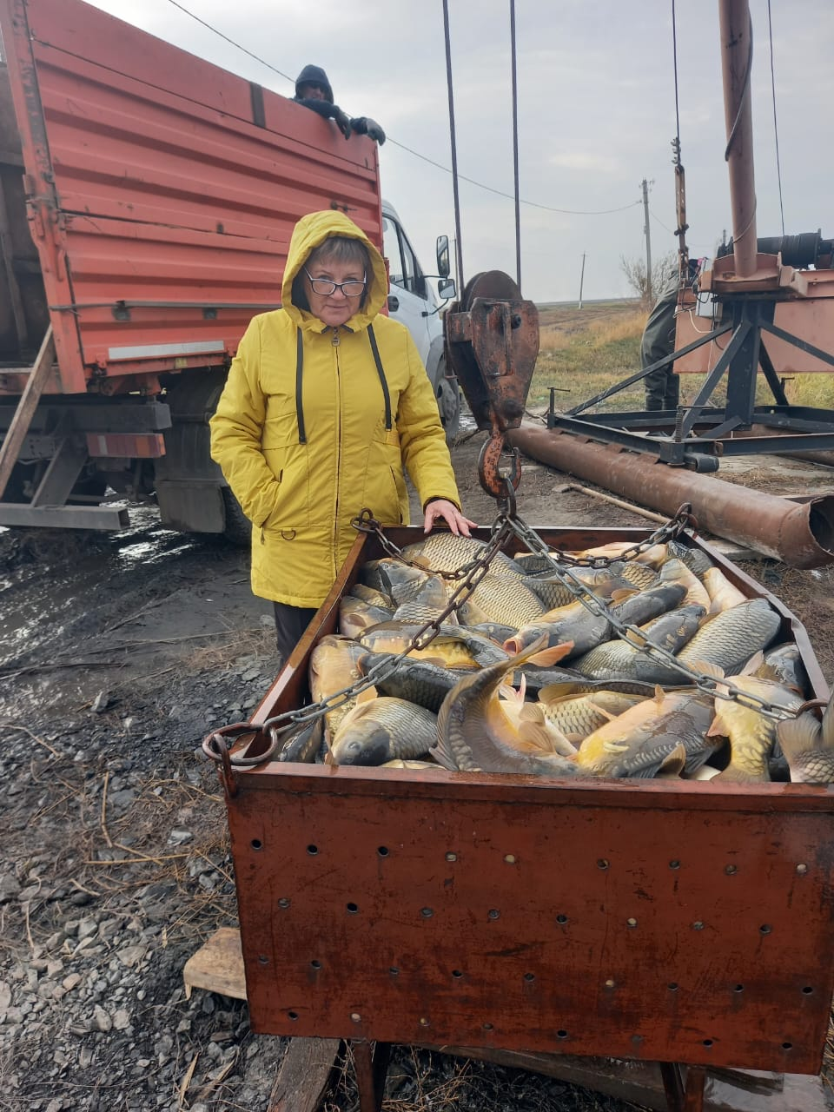
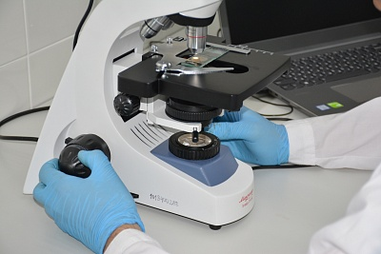
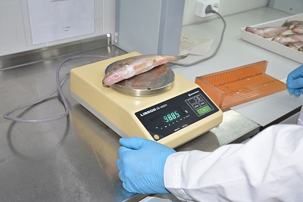
Моя бабушка Оля-ихтиопатолог
(это врач для рыб).
Она лечит рыб, которых выращивают в прудах.
Сейчас она на пенсии.

Slide 6
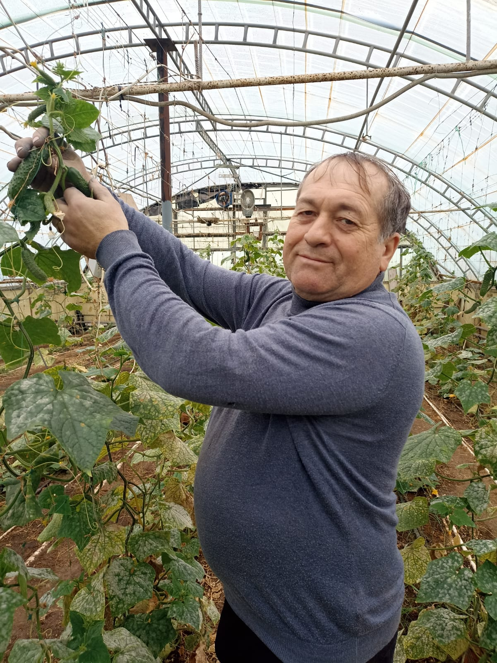
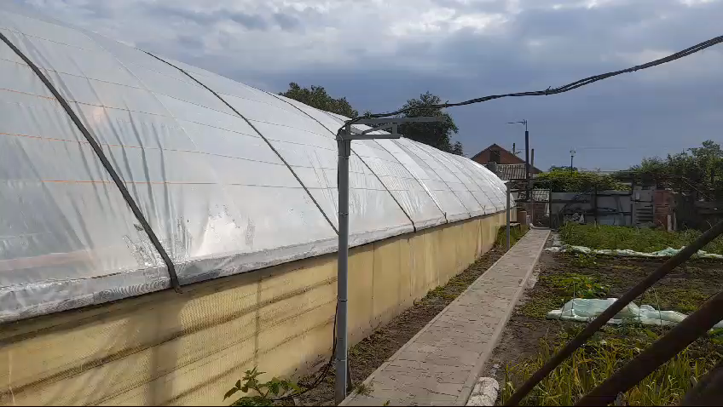
Мой дедушка Серёжа-инженер-механик. Он построил завод для засолки огурцов

Slide 7
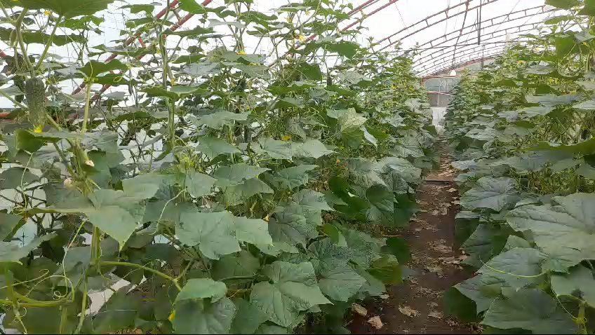

Slide 8
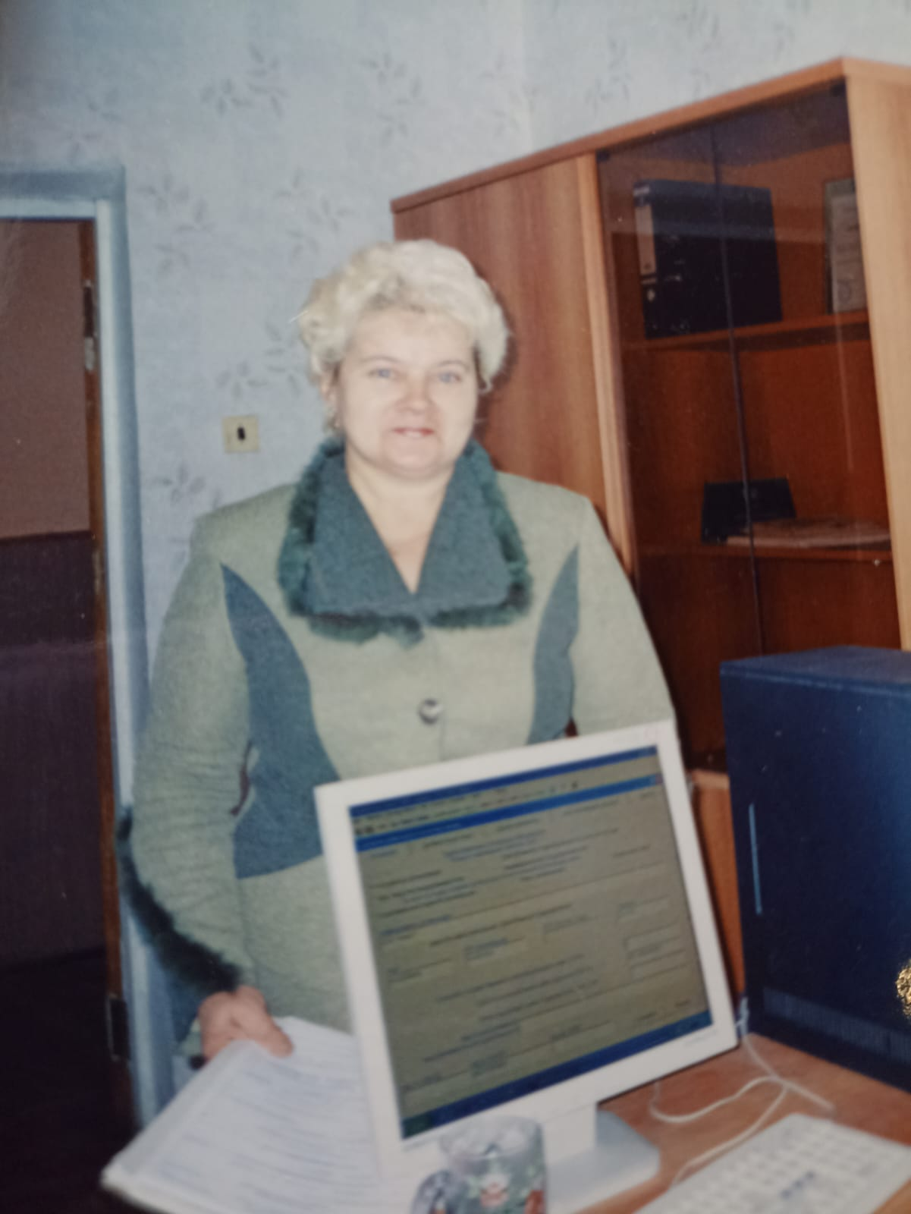

Моя бабушка Люба работала главным бухгалтером и руководила отделом бухгалтерии.
Сейчас она на пенсии

Slide 9
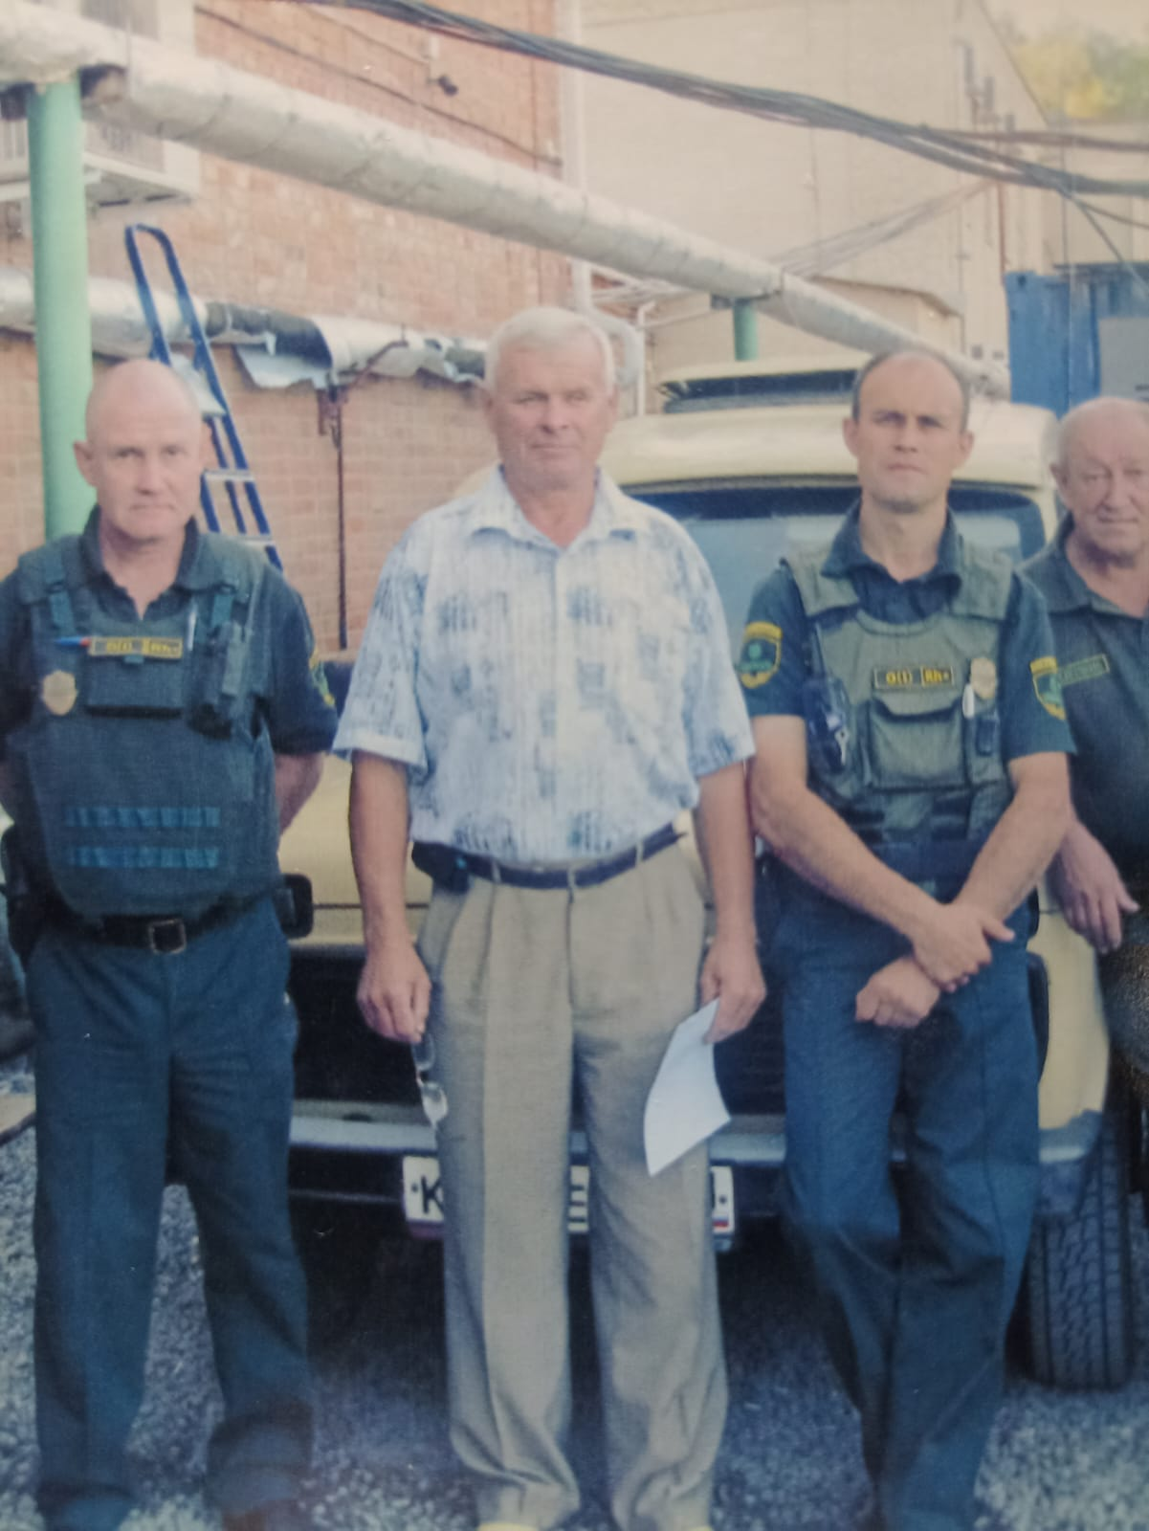
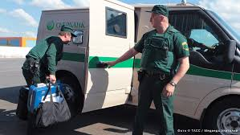
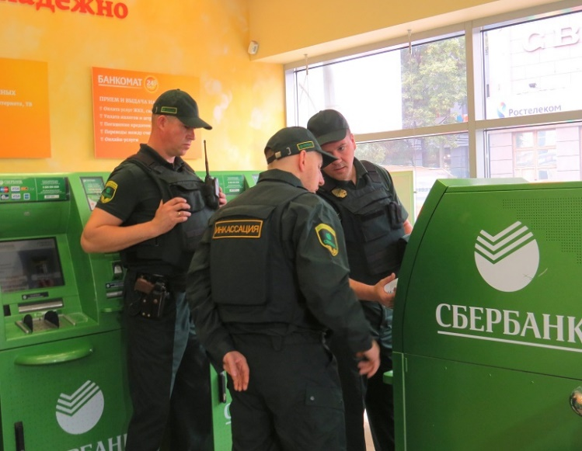
Мой дедушка Петя
был начальником службы инкассации.
Он умер в 2021г.

Slide 10


Моему брату 11 лет и он мечтает стать программистом

Slide 11
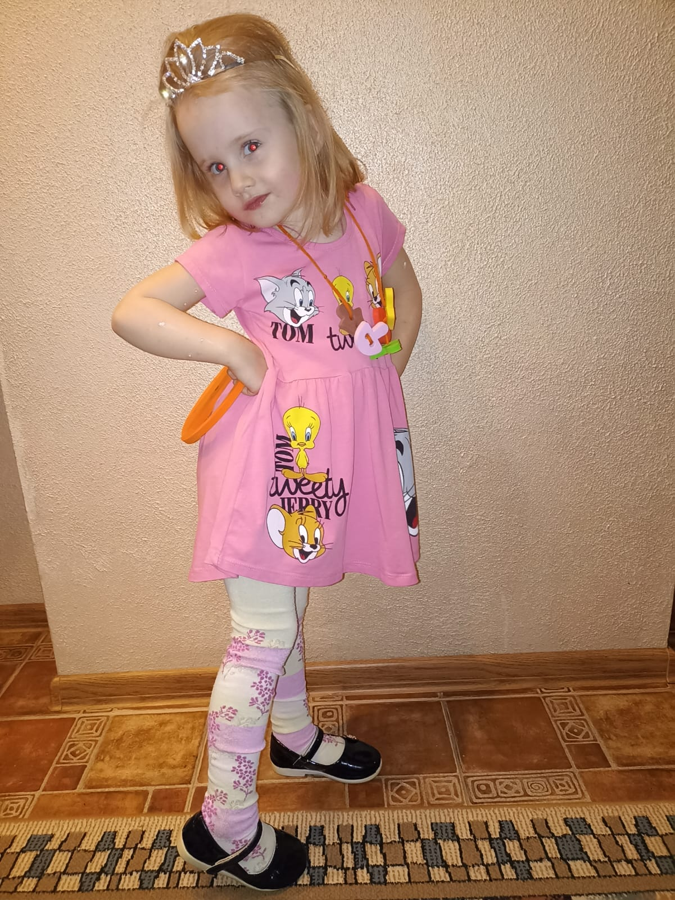

Я мечтаю стать принцессой

Slide 12
Спасибо за внимание
Это весь мой рассказ.

